Slide 1

Avtal om lönebildning
Akademikerförbunden | Almega Utbildning
Lokal löneprocess, lönekriterier och förhandlingsordning
Notes:
Bild 1 – Avtal om lönebildning
Talarmanus
Välkomna.
I dag ska vi gå igenom Akademikerförbundens löneavtal inom Almega Utbildning. Det är ett processlöneavtal, vilket innebär att det inte finns någon centralt bestämd procentsats för löneökningarna. I stället är det den lokala lönebildningen som står i centrum. [Avtal om l...ing 251117 | Word], [PP Almega...2026-03-19 | PowerPoint]
Syftet med genomgången är att förstå:
vilka principer som styr lönesättningen,
hur den lokala löneprocessen ska gå till,
vilka rättigheter medarbetare och fackliga företrädare har,
och vad som händer om man inte är överens om den nya lönen
[Sources]
Form och visuell struktur inspirerad av Akademikerförbundens presentation på Sveriges Skolledares webbplats: https://www.sverigesskolledare.se/arbetsmiljo--villkor/kollektivavtal/privat-sektor/fortroendevalda-akademikerforeningar/
Avtalsinnehållet bygger på den avtalstext som användaren tillhandahöll i konversationen.

Slide 2
Avtalets grundidé
Lönebildning som drivkraft i verksamheten
Stimulera utveckling och goda arbetsinsatser
Bidra till hög kvalitet, effektivitet och lönsamhet
Skapa förutsättningar för positiv löneutveckling
Genom kända lönekriterier ge förutsättning för tydlig och saklig bedömning
UTVECKLING
Kvalitet
Effektivitet
Resultat
Notes:
Bild 2 – Avtalets grundidé
Talarmanus
Avtalets utgångspunkt är att lönebildningen ska vara en positiv kraft i verksamheten.
Tanken är att goda prestationer, utveckling och ansvarstagande ska uppmuntras genom löneutveckling. Samtidigt ska lönebildningen bidra till hög kvalitet, effektivitet och verksamhetsutveckling. [Avtal om l...ing 251117 | Word]
Löneavtalet handlar alltså inte bara om pengar. Det handlar också om att skapa tydliga mål, utveckling för medarbetarna och långsiktigt goda resultat i verksamheten.

Slide 3
Grundprinciper för lönesättningen
1
2
3
4
5
Individuell
Differentierad
Tydlig
Saklig
Icke diskriminerande
Lönen ska spegla arbetsinnehåll, ansvar, prestation, kompetens, resultat, marknad och företagets förutsättningar.
Notes:
Bild 3 – Grundprinciper för lönesättningen
Talarmanus
Här ser vi de viktigaste principerna.
För det första ska lönen vara individuell och differentierad. Det innebär att alla inte ska få samma löneökning. Skillnader i ansvar, kompetens, arbetsuppgifter och resultat ska kunna få genomslag i lönen. [Avtal om l...ing 251117 | Word]
För det andra ska medarbetaren veta hur lönen sätts och vad som krävs för en god löneutveckling. Transparens är en central del av avtalet. [Avtal om l...ing 251117 | Word]
För det tredje ska bedömningen ske på tydliga och sakliga grunder. [Avtal om l...ing 251117 | Word]
Som fackliga företrädare är det viktigt att säkerställa att dessa principer faktiskt tillämpas lokalt.

Slide 4
Lönepolicy och lönekriterier
Väl kända kriterier skapar förutsebarhet och acceptans
ARBETE
PRESTATION
FÖRMÅGOR
Innehåll, svårighetsgrad och ansvar
Resultat och hur kraven uppfylls
Idérikedom, pedagogik, initiativ och samarbete
KOMPETENS
ANSVAR
CHEFSUPPDRAG
Utbildning, kunskap och erfarenhet
Ekonomi, verksamhet och personal
Komplexitet och förutsättningar att leda
Notes:
Bild 4 – Lönepolicy och lönekriterier
Talarmanus
En viktig del av avtalet är att varje arbetsgivare ska ha en tydlig och känd lönepolicy. [Avtal om l...ing 251117 | Word]
Lönen kan bland annat påverkas av:
arbetsuppgifternas innehåll,
ansvar,
prestation,
initiativförmåga,
samarbetsförmåga,
utbildning och erfarenhet. [Avtal om l...ing 251117 | Word]
För chefer ska även uppdragets komplexitet och förutsättningarna att leda verksamheten vägas in. [Avtal om l...ing 251117 | Word]
En viktig fråga att ställa lokalt är:
"Kan arbetsgivaren tydligt förklara vilka kriterier som används och hur de tillämpas?"
Om svaret är nej finns det ofta anledning till fortsatt dialog.

Slide 5
Den lokala löneprocessen
Processen sker på företagsnivå i samverkan med de anställda
1
2
3
4
5
Ev förberedelser
Gemensam
genomgång
Individuella
samtal
Ny lön
Ev uppföljning
Ordinarie revisionsdatum: 1 mars, om inte annat har överenskommits eller följer av praxis.
Notes:
Bild 5 – Den lokala löneprocessen
Talarmanus
Lönebildningen sker på företagsnivå och ska genomföras i samverkan med de anställda. [Avtal om l...ing 251117 | Word]
Processen består huvudsakligen av två delar.
Först sker en gemensam genomgång av förutsättningarna inför lönerevisionen.
Därefter genomförs individuella samtal mellan chef och medarbetare. [Avtal om l...ing 251117 | Word]
En viktig sak att komma ihåg är att den lokala akademikerföreningen ska bjudas in till steg 1 om en sådan finns.

Slide 6
Steg 1: Gemensam genomgång
Genomförs i god tid före lönerevisionen
Gå igenom avtalets innehåll och intentioner
Arbetsgivaren beskriver ekonomiska och marknadsmässiga förutsättningar
Gå igenom företagets lönestruktur
Gå igenom lönepolicy och lönekriterier
Upprätta en gemensam tidsplan
Lokal facklig part deltar när sådan finns
MÅLET
En gemensam bild av förutsättningarna inför revisionen
Notes:
Bild 6 – Gemensam genomgång
Talarmanus
Inför lönerevisionen ska arbetsgivaren och de anställda gemensamt gå igenom förutsättningarna. [Avtal om l...ing 251117 | Word]
Då ska man bland annat diskutera:
avtalets innehåll,
företagets ekonomi,
företagets lönestruktur,
lönekriterier,
och tidsplanen för revisionen. [Avtal om l...ing 251117 | Word]
Detta är ett viktigt tillfälle för den lokala akademikerföreningen att ställa frågor och få insyn i arbetsgivarens resonemang.
Ju bättre förberedelser här, desto bättre brukar den fortsatta processen fungera.

Slide 7
Tre samtal med tydlig röd tråd
1
Mål och utveckling
2
Resultat
3
Lön
Mål för kommande år
Utvecklingsinsatser och kompetensbehov
Resultat i relation till mål
Återkoppling mot lönekriterierna
Lönesättande chef meddelar och motiverar den nya lönen utifrån bedömningen
Det är innehållet, inte antalet samtal, som är avgörande. Parterna ska verka för samsyn.
Notes:
Bild 7 – Tre samtal med tydlig röd tråd
Talarmanus
Avtalet bygger på tre typer av samtal. [Avtal om l...ing 251117 | Word]
Först mål- och utvecklingssamtalet.
Här diskuteras vilka mål som ska uppnås och vilken utveckling som behövs framåt. [Avtal om l...ing 251117 | Word]
Sedan kommer resultatsamtalet.
Här bedöms resultatet i förhållande till målen och lönekriterierna. [Avtal om l...ing 251117 | Word]
Slutligen lönesamtalet.
Då ska arbetsgivaren meddela och motivera den nya lönen. [Avtal om l...ing 251117 | Word]
Avtalet betonar att det inte är antalet samtal som är viktigt, utan innehållet och att man når samsyn kring bedömningen.

Slide 8
Likabehandling och löneutveckling
Lönesättningsprinciperna får inte vara diskriminerande
Osakliga löneskillnader ska elimineras
Samma värdering och tillämpning ska gälla för kvinnor och män
Föräldralediga omfattas av den årliga lönerevisionen
Utgångspunkten är att alla anställda bör få löneutveckling
SAKLIGHET
Lika kriterier
Tydlig bedömning
Inga osakliga skillnader
Vid utebliven löneutveckling ska orsaker och åtgärder särskilt övervägas mellan berörda parter.
Notes:
Bild 8 – Likabehandling och löneutveckling
Talarmanus
Lönesättningen får inte vara diskriminerande.
Osakliga löneskillnader ska elimineras och samma principer ska gälla för kvinnor och män. Föräldralediga ska också omfattas av lönerevisionen. [Avtal om l...ing 251117 | Word]
En mycket viktig formulering i avtalet är att alla anställda bör få en löneutveckling. [Avtal om l...ing 251117 | Word]
Om någon inte får löneutveckling ska orsakerna analyseras och särskilda överväganden göras om vilka åtgärder som behövs framåt. [Avtal om l...ing 251117 | Word]
Det är ofta en central facklig fråga.

Slide 9
Vid oenighet om ny lön
Förhandlingsordning i fem steg
1
Arbetsgivaren lämnar förslag till ny lön vid lönesamtalet
2
Medarbetaren kan begära att arbetsgivaren avvaktar med slutgiltigt beslut
3
Facklig företrädare kan begära lokal förhandling inom 3 veckor
4
Centrala parter konsulteras om lokala parter inte kan nå enighet
5
Ny lön fastställes och chefen meddelar och motiverar den nya lönen
Notes:
Bild 9 – Vid oenighet om ny lön
Talarmanus
Om en medlem inte accepterar den nya lönen finns en avtalsreglerad process. [Avtal om l...ing 251117 | Word]
Arbetsgivaren lämnar först sitt löneförslag. [Avtal om l...ing 251117 | Word]
Medarbetaren kan då begära att beslutet inte fastställs direkt. [Avtal om l...ing 251117 | Word]
Den fackliga organisationen kan därefter begära lokal förhandling inom tre veckor från lönesamtalet. [Avtal om l...ing 251117 | Word]
Om man fortfarande inte är överens ska de centrala parterna konsulteras innan förhandlingen avslutas. Först därefter fastställs den nya lönen. [Avtal om l...ing 251117 | Word]
Det är därför viktigt att medlemmar kontaktar sin fackliga företrädare i god tid.

Slide 10
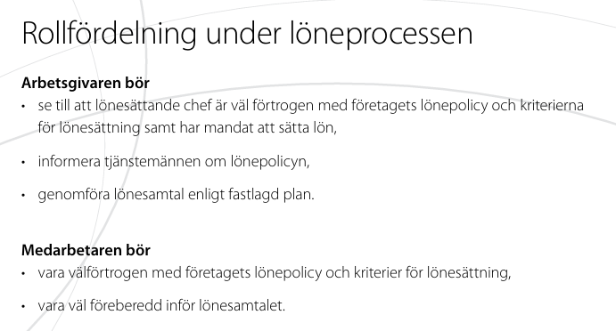
1
2
4
5
Notes:
Bild 10 – Klipp ur Akademikerförbundens skrift om löneprocessen
akademikerforbunden-lonebroschyr-svenska-2024.pdf
Lokala akademikerföreningen
De lokala fackliga företrädarnas uppdrag är att förbereda och följa upp den årliga lönerevisionen.
Fokus är då att säkra kvaliteten i löneprocessen och bana vägen för bra lönesamtal.
De ser också över verksamhetens behov av förändrad lönestruktur och löneutveckling. Genom att utveckla förutsättningarna för den individuella och differentierade lönesättningen motverkas samtidigt osakliga löneskillnader.
Din lokala akademikerförening kan ofta stötta dig när du förbereder ditt lönesamtal. Hör med dem om vilket stöd du kan få.
Finns det inte någon akademikerförening hos din arbetsgivare är du alltid välkommen att kontakta ditt eget förbunds medlemsjour eller motsvarande för rådgivning.

Slide 11
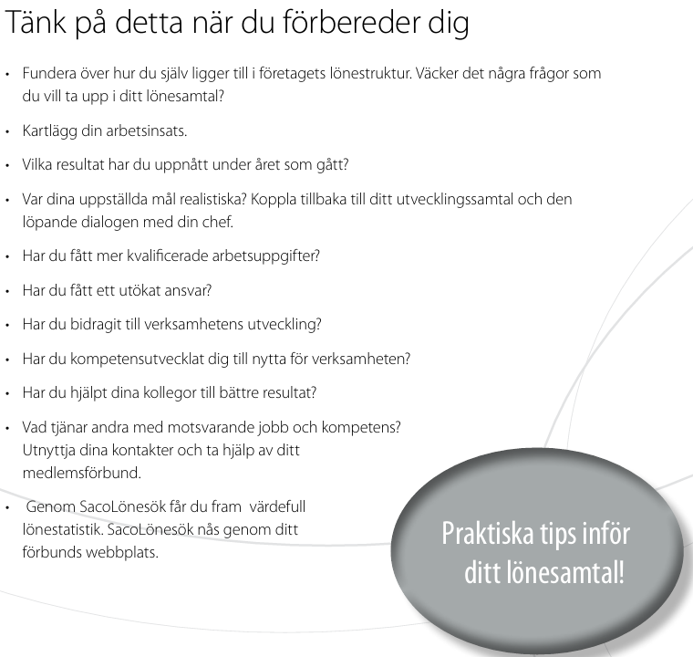
1
2
4
5
Notes:
Bild 11 – Klipp ur Akademikerförbundens skrift om löneprocessen
akademikerforbunden-lonebroschyr-svenska-2024.pdf

Slide 12
Sammanfattning
• Lokal och verksamhetsnära lönebildning
• Individuell, differentierad och saklig lön
• Kända kriterier och tydlig motivering
• Dialog och samsyn genom hela processen
• Förhandlingsmöjlighet vid oenighet
Frågor och dialog
Notes:
Bild 12 – Sammanfattning
Talarmanus
Om vi ska sammanfatta avtalet i fem punkter så är det följande:
Lönebildningen ska vara lokal och verksamhetsnära. [Avtal om l...ing 251117 | Word]
Lönen ska vara individuell och differentierad. [Avtal om l...ing 251117 | Word]
Det ska finnas tydliga lönekriterier och en känd lönepolicy. [Avtal om l...ing 251117 | Word]
Dialogen mellan chef och medarbetare är central för processen. [Avtal om l...ing 251117 | Word]
Det finns en tydlig förhandlingsordning om man inte accepterar den nya lönen. [Avtal om l...ing 251117 | Word]
Avsluta gärna med:
"Ett bra lönearbete handlar inte bara om löneökningar. Det handlar om transparens, tydliga kriterier, god dialog och att medlemmarna känner förtroende för processen."
Tack, och nu öppnar vi upp för frågor och diskussion.

